Slide 1


Hartelijk welkom, ouders van leerlingen leerjaar 3

Slide 2
Agenda
1 – Programma van Toetsing en Afsluiting (PTA)
2 – Schoolse zaken
3 – Activiteiten gedurende het schooljaar
4 – Mentoraat
5 – Informatie en communicatie
6 – Vragen

Slide 3
PTA
Programma van Toetsing en Afsluiting (PTA)
Start van de examenperiode
PTA door examensecretaris
- (Dhr. Flieger deelt deze 16 september uit)
(PTA)toetsen
        - Wat, waar, wanneer, weging..
        - Gemiste toetsen moeten ingehaald worden (5 dagen)

Slide 4


Schoolse
zaken
Leerjaar 3
2024 - 2025

Slide 5
Verplichte onderdelen leerjaar 3
Wat minimaal voldoende afgesloten moet
worden:
KV1: CKV (Culturele en kunstzinnige vorming)
Beroepsstage als onderdeel maatschappijleer
Maatschappelijke stage
Over de laatste twee, later meer.

Slide 6
Schoolexamen (SE)
Maatschappijleer is een examenvak dat in
klas 3 wordt afgerond.
Het SE-cijfer is ook het eindexamencijfer.
Alle onderdelen van het PTA dienen afgerond
te zijn voor overgang naar klas 4.
- Niet afgerond = geen dicht PTA.
Elke periode 1 herkansing

Slide 7
Bevorderingsnorm
Exameneisen bij gekozen vakken
Bevorderd naar leerjaar 4 als:
- Alle vakken een score 6 of hoger hebben.
- Er maximaal 1 tekortpunt is.​
- Er maximaal 2 tekortpunten zijn waar één 7 of hoger
tegenover staat. ​
- Nederlands mag niet lager zijn dan een 4,5.​
- Voor de niet gekozen vakken geen cijfers lager dan een 4.0.​
- De vakken ‘kunstvakken 1 (CKV)’ en beroepsstage moeten
met een voldoende beoordeling zijn afgerond.
- Voldoet een leerling niet aan de norm?
- Advies opgesteld door leerjaarcoördinatoren en
schoolleiding dat in de eindvergadering ter stemming
wordt gebracht. De vergadering beslist te allen tijde.

Slide 8
Rekentoets
In leerjaar 3 wordt rekenvaardigheden
met de rekentoets afgesloten.​
Leerlingen die in leerjaar 4 geen wiskunde in hun vakkenpakket hebben, ontvangen een certificaat met het behaalde cijfer.​

Slide 9
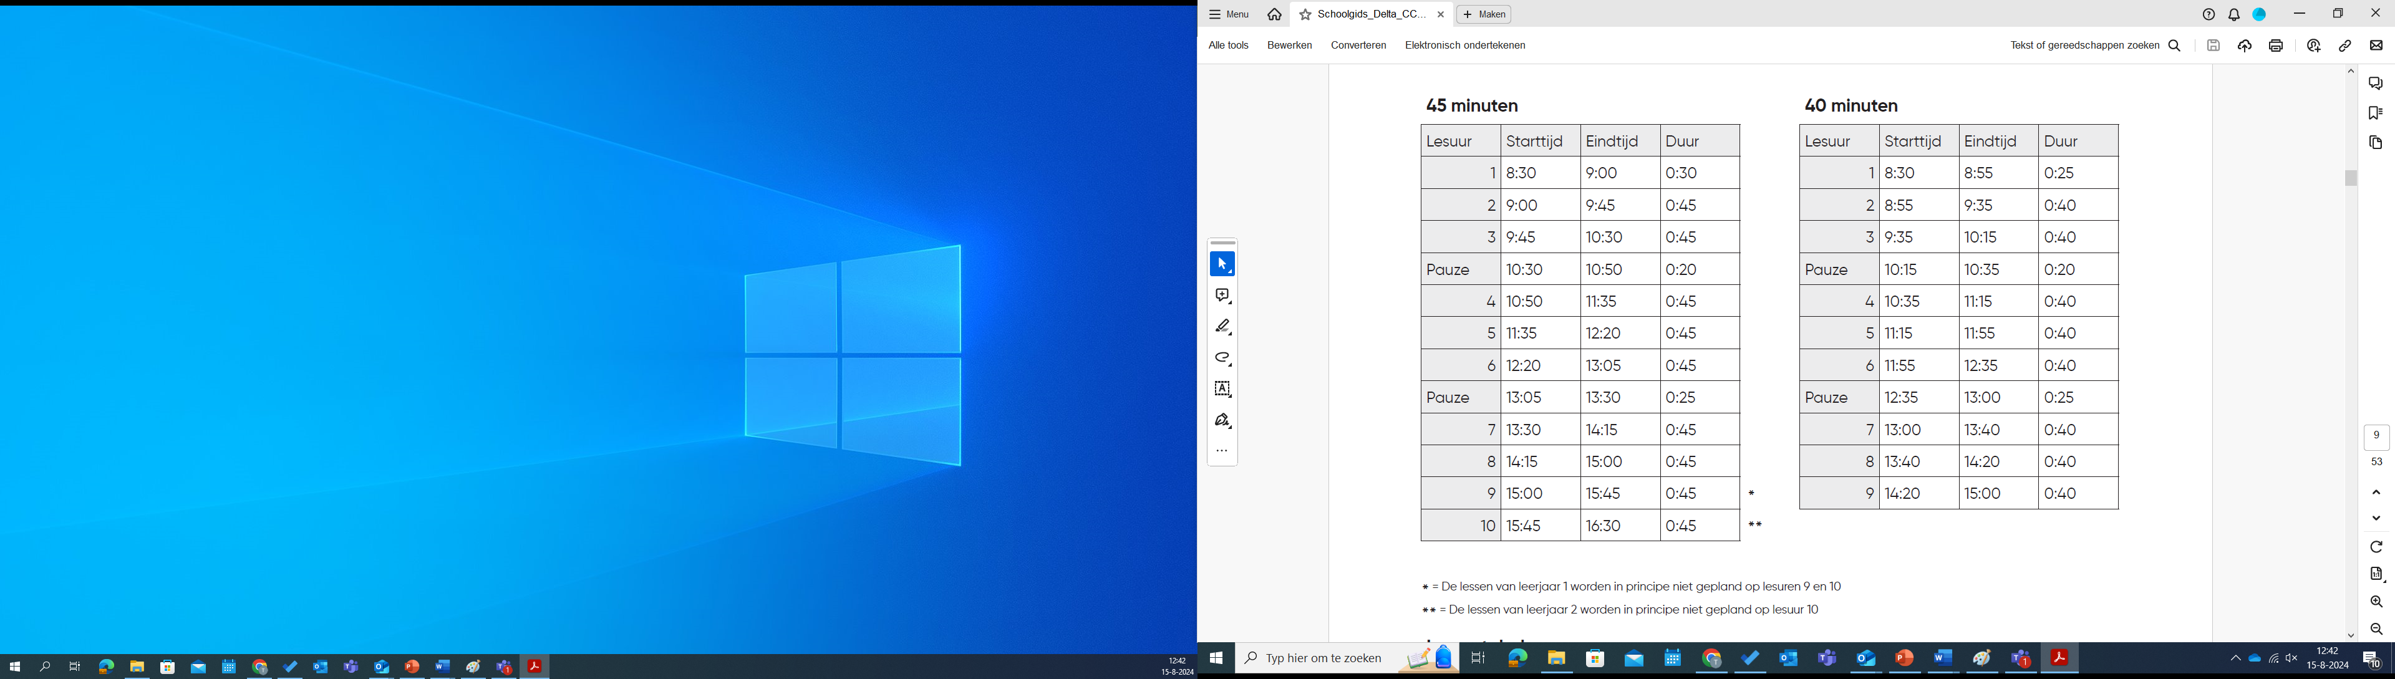

Lestijden
2024 - 2025

Slide 10
Lestijden
2024 – 2025
Vergaderdagen

Slide 11

Activiteiten gedurende het schooljaar 2024 - 2025
SchoolWerkDagen (SWD)
Doel: Binding tussen lln. Markeert de start van de bovenbouwperiode.
Duur: 3 dagen
Periode: 15-16-17 oktober
Beroepsstage
Doel: Oriënteren op beroep. Vormen beroepsbeeld en ervaring opdoen.
Duur: 5 dagen, min. 24 uur
Periode: 24-28 februari 2025
Maatschappelijke stage
Doel: kennismaken met onbetaalde bijdrage aan de maatschappij.
Duur: 30 uur
Periode: Eigen tijd in lj.3

Slide 12

Award
Programma

Slide 13
The International award for
young people​
Deelname van 14-24 jaar​
4 onderdelen​
Persoonlijkheidsontwikkeling
​
Informatie volgt (Wanneer leerlingen zich hebben aangemeld)​

Slide 14
Mentoraat
Leerjaar 3
2024 - 2025

Slide 15
Mentoraat
Op weg naar zelfstandigheid
Van 8 naar 6 gesprekken
2 driehoekgesprekken
Op uitnodiging, maar ook op eigen initiatief
De mentor is er voor de leerling!

Slide 16
Communicatie
Leerjaar 3
2024 - 2025

Slide 17
Communicatie
Schoolsite
- Schoolgids
- Belangrijke data
SOM
- Cijfers
- Contact leerling - docent
Zermelo
- Rooster(wijzigingen)
Mail
- voornaam.achternaam@janvanbrabant.nl
- Contact ouders/leerlingen – docent
Ouderbetrokkenheid
- Thema-avonden waar ouders uitgenodigd worden om mee te praten en denken
over ons onderwijs en onze school. 24 september 2024 eerste avond

Slide 18
Studiedagen (lln. vrij):
26 november ’24
4 februari ‘25
SWD:
15-16-17 oktober ’24
Beroepsstage:
24 t/m 28 februari ’25
Herkansingen:
Einde elke periode
Belangrijke data
2024 - 2025

Slide 19
Vragen/opmerkingen?
Bedankt voor uw komst!

